Slide 1


Slide 2
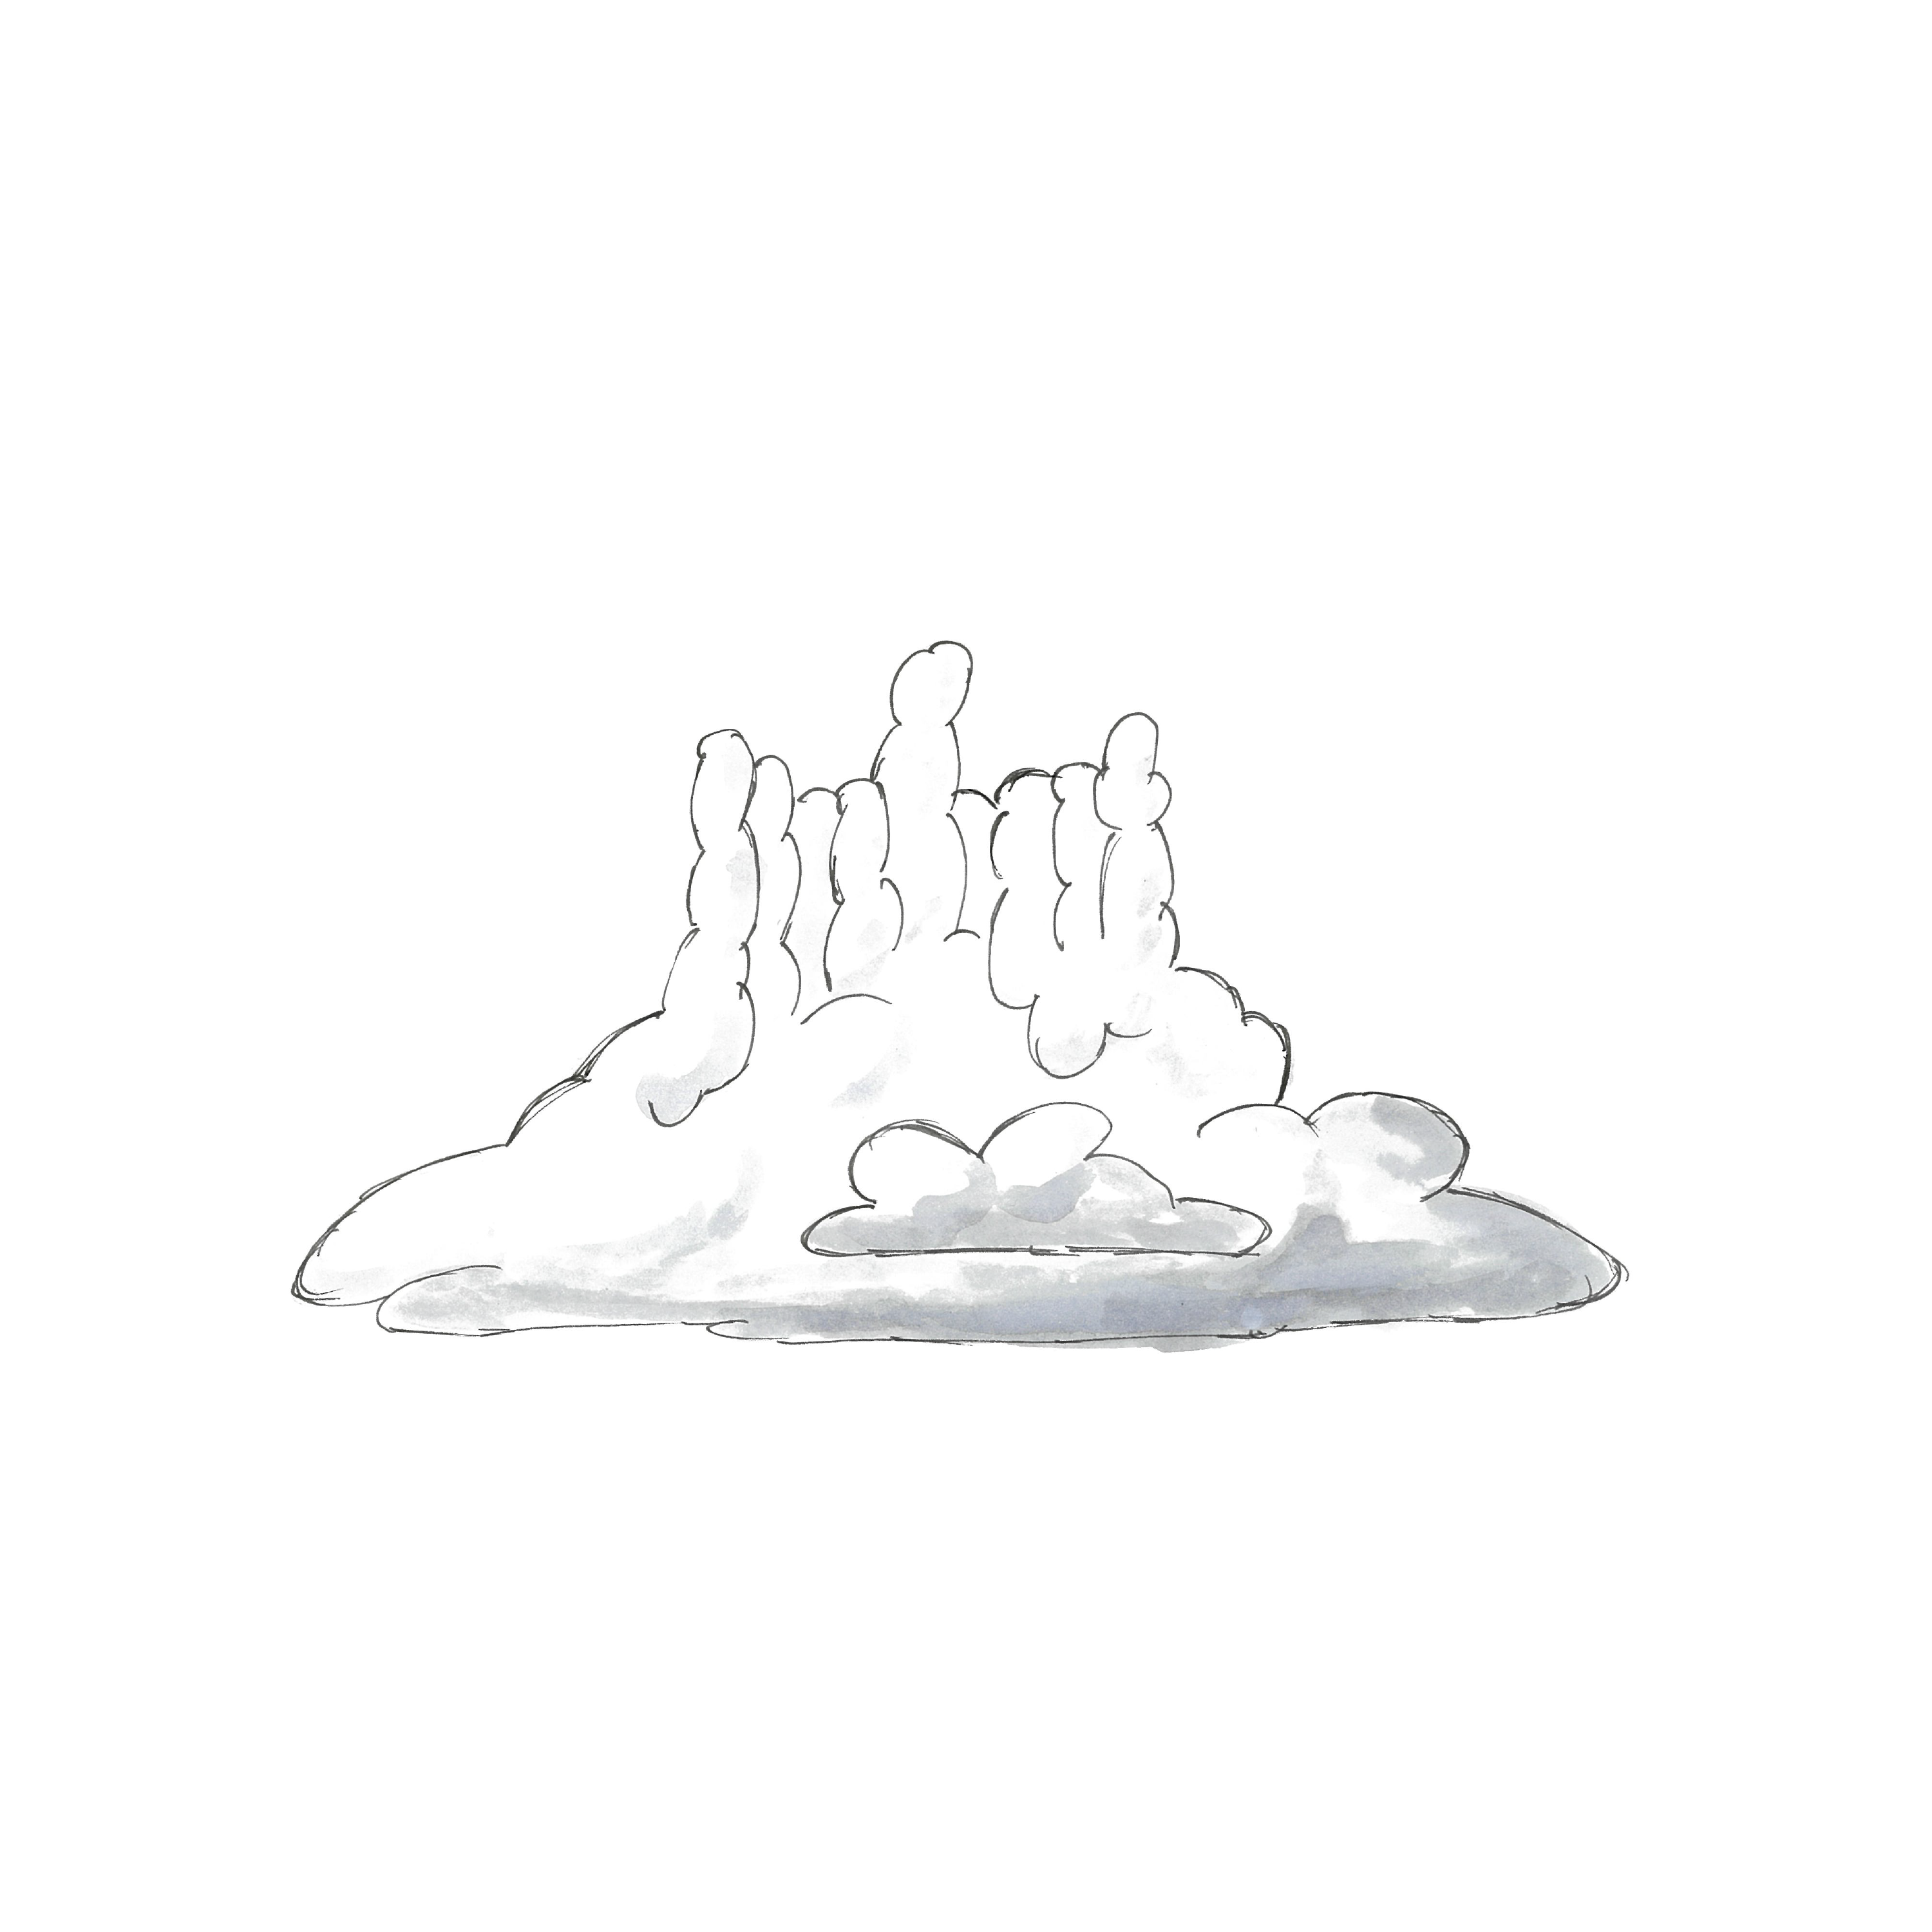
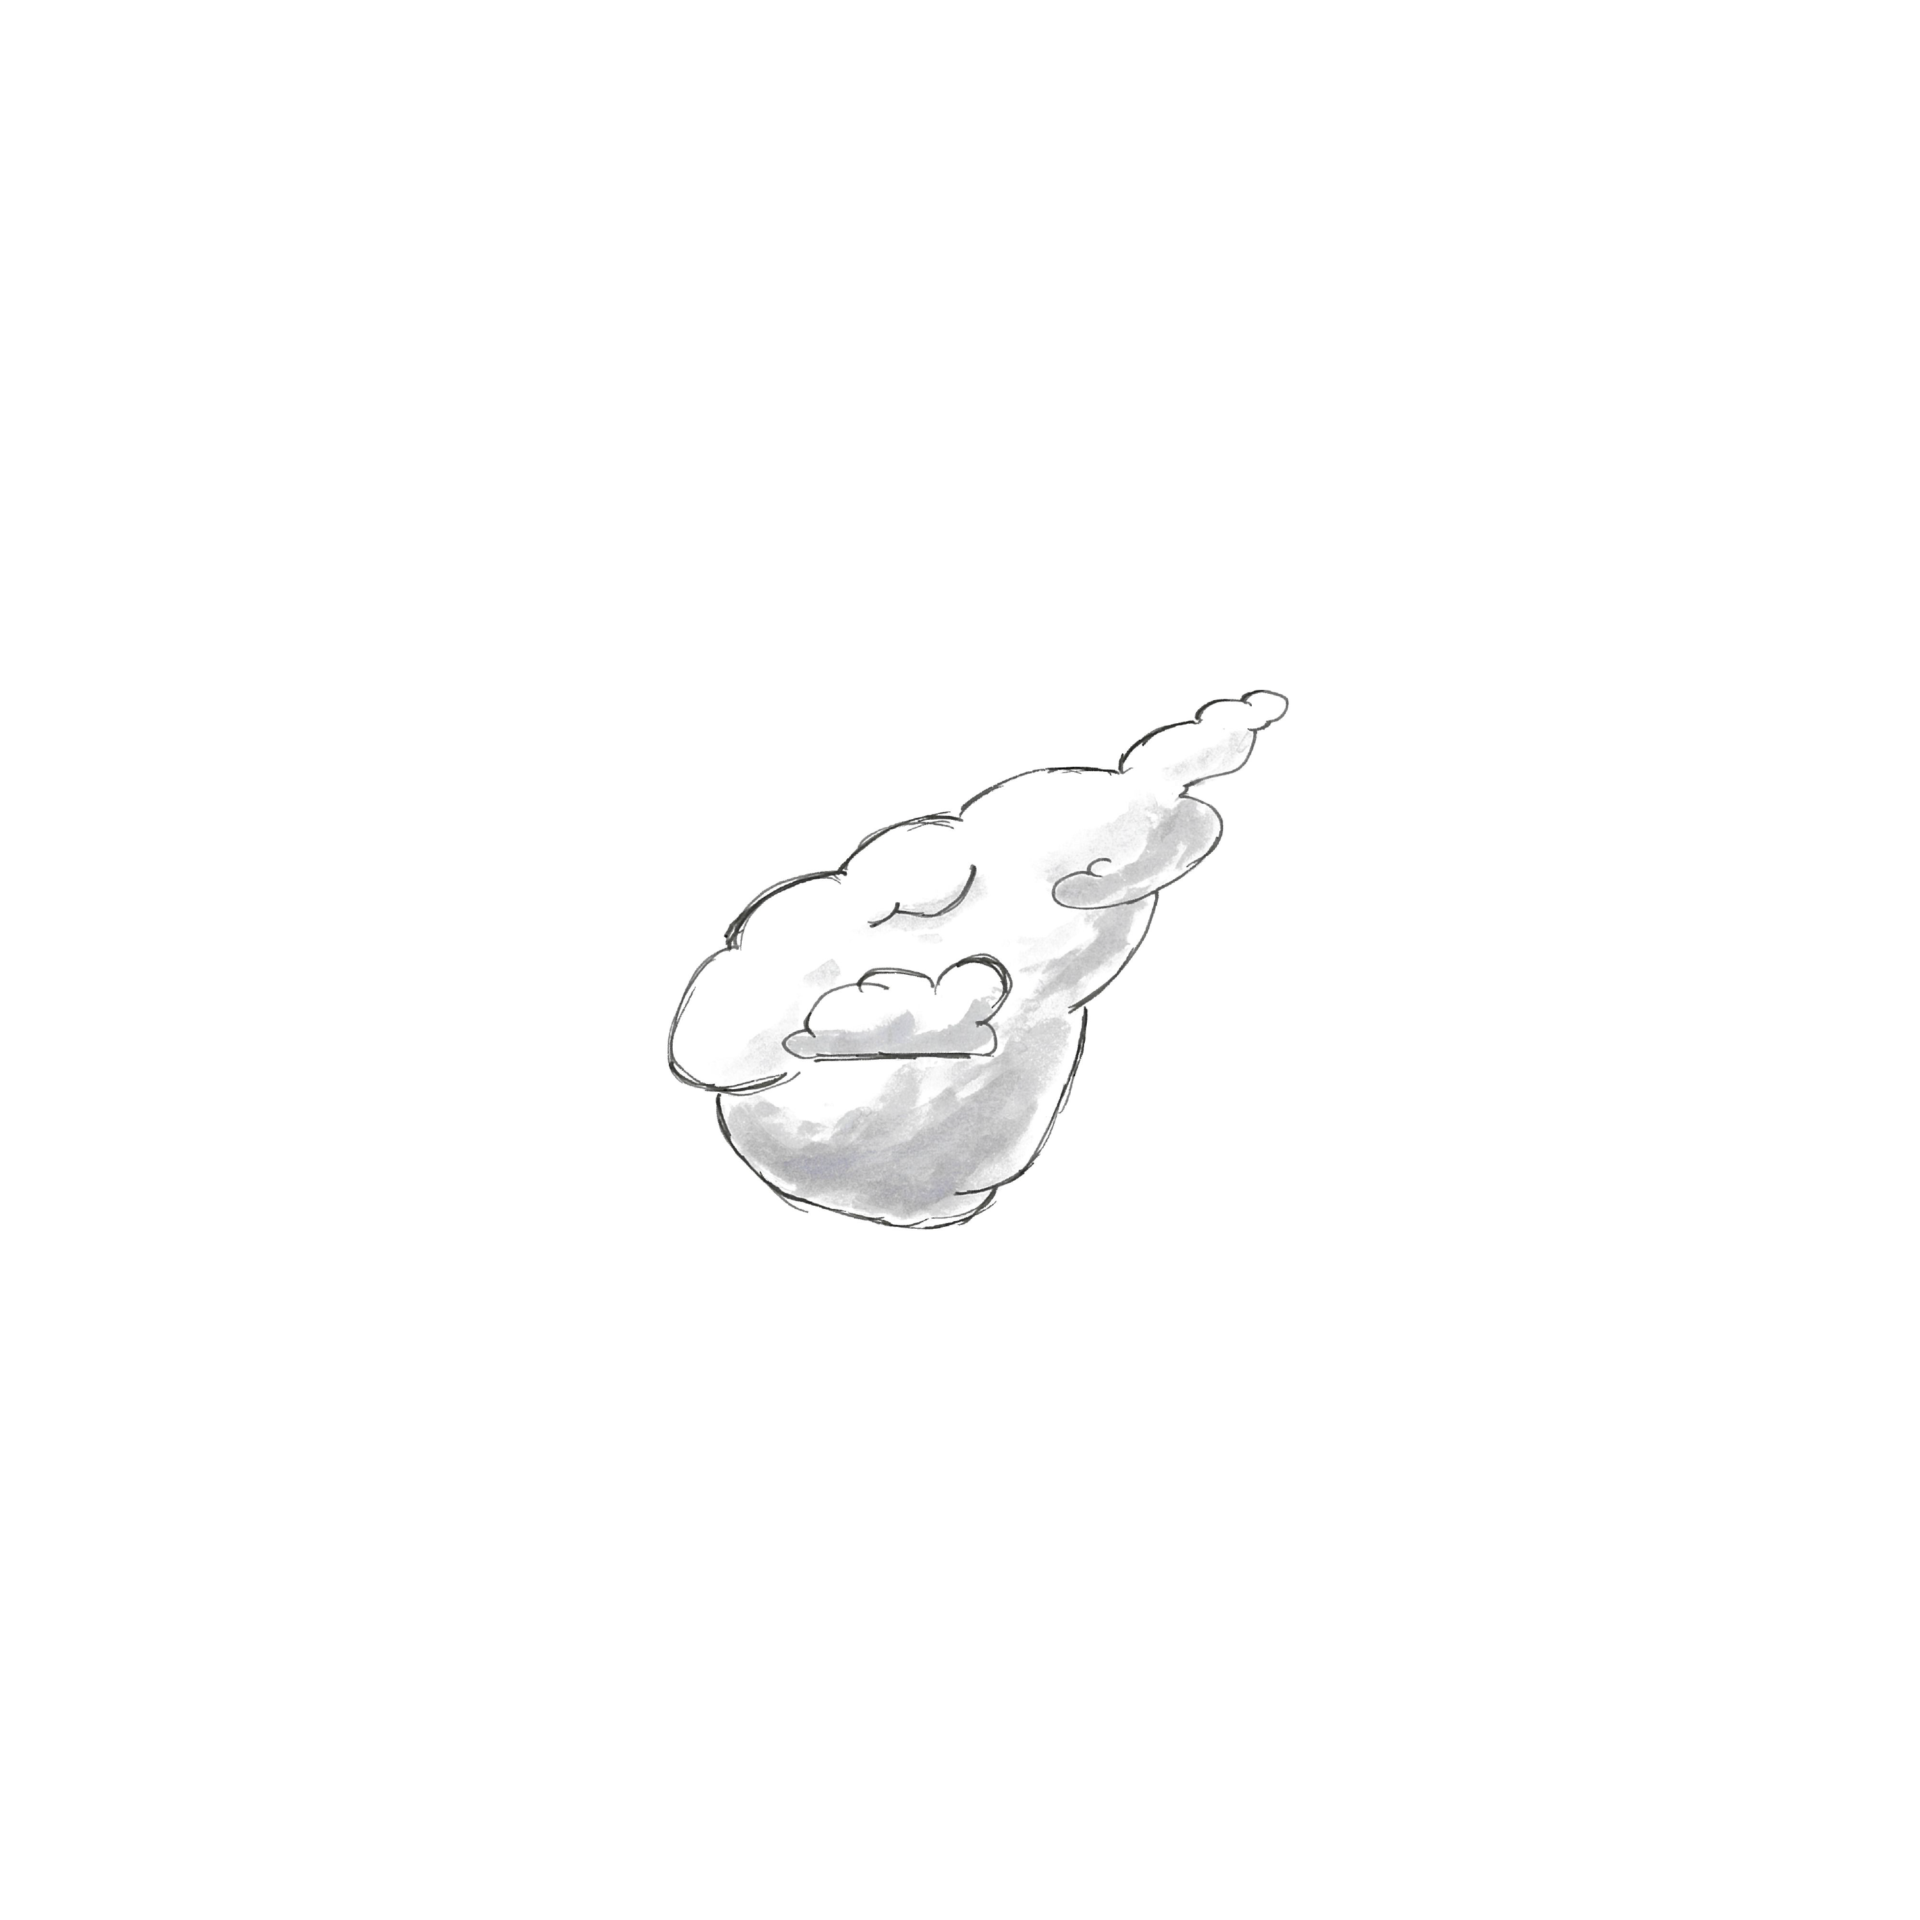


Slide 3
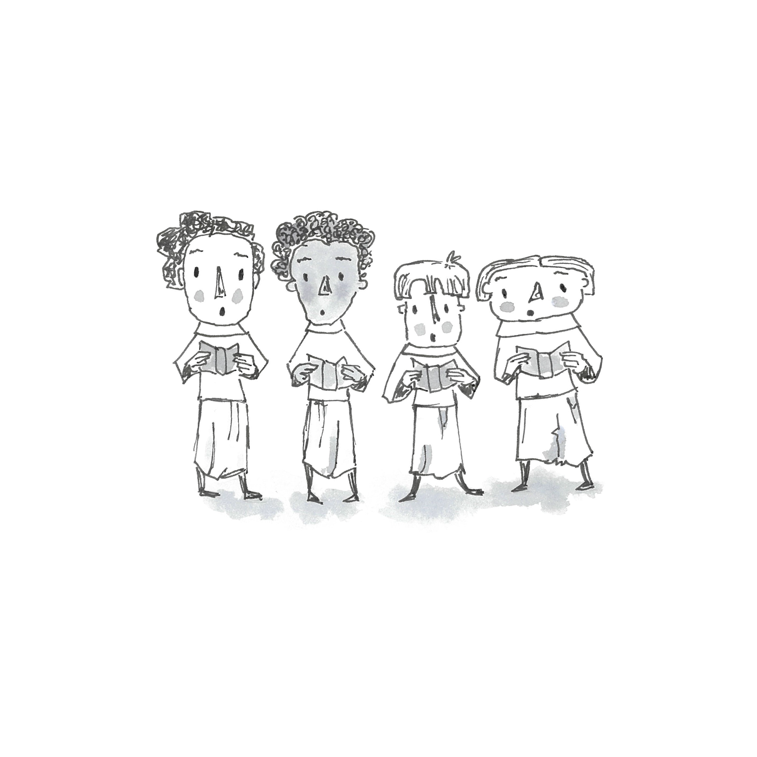

Slide 4
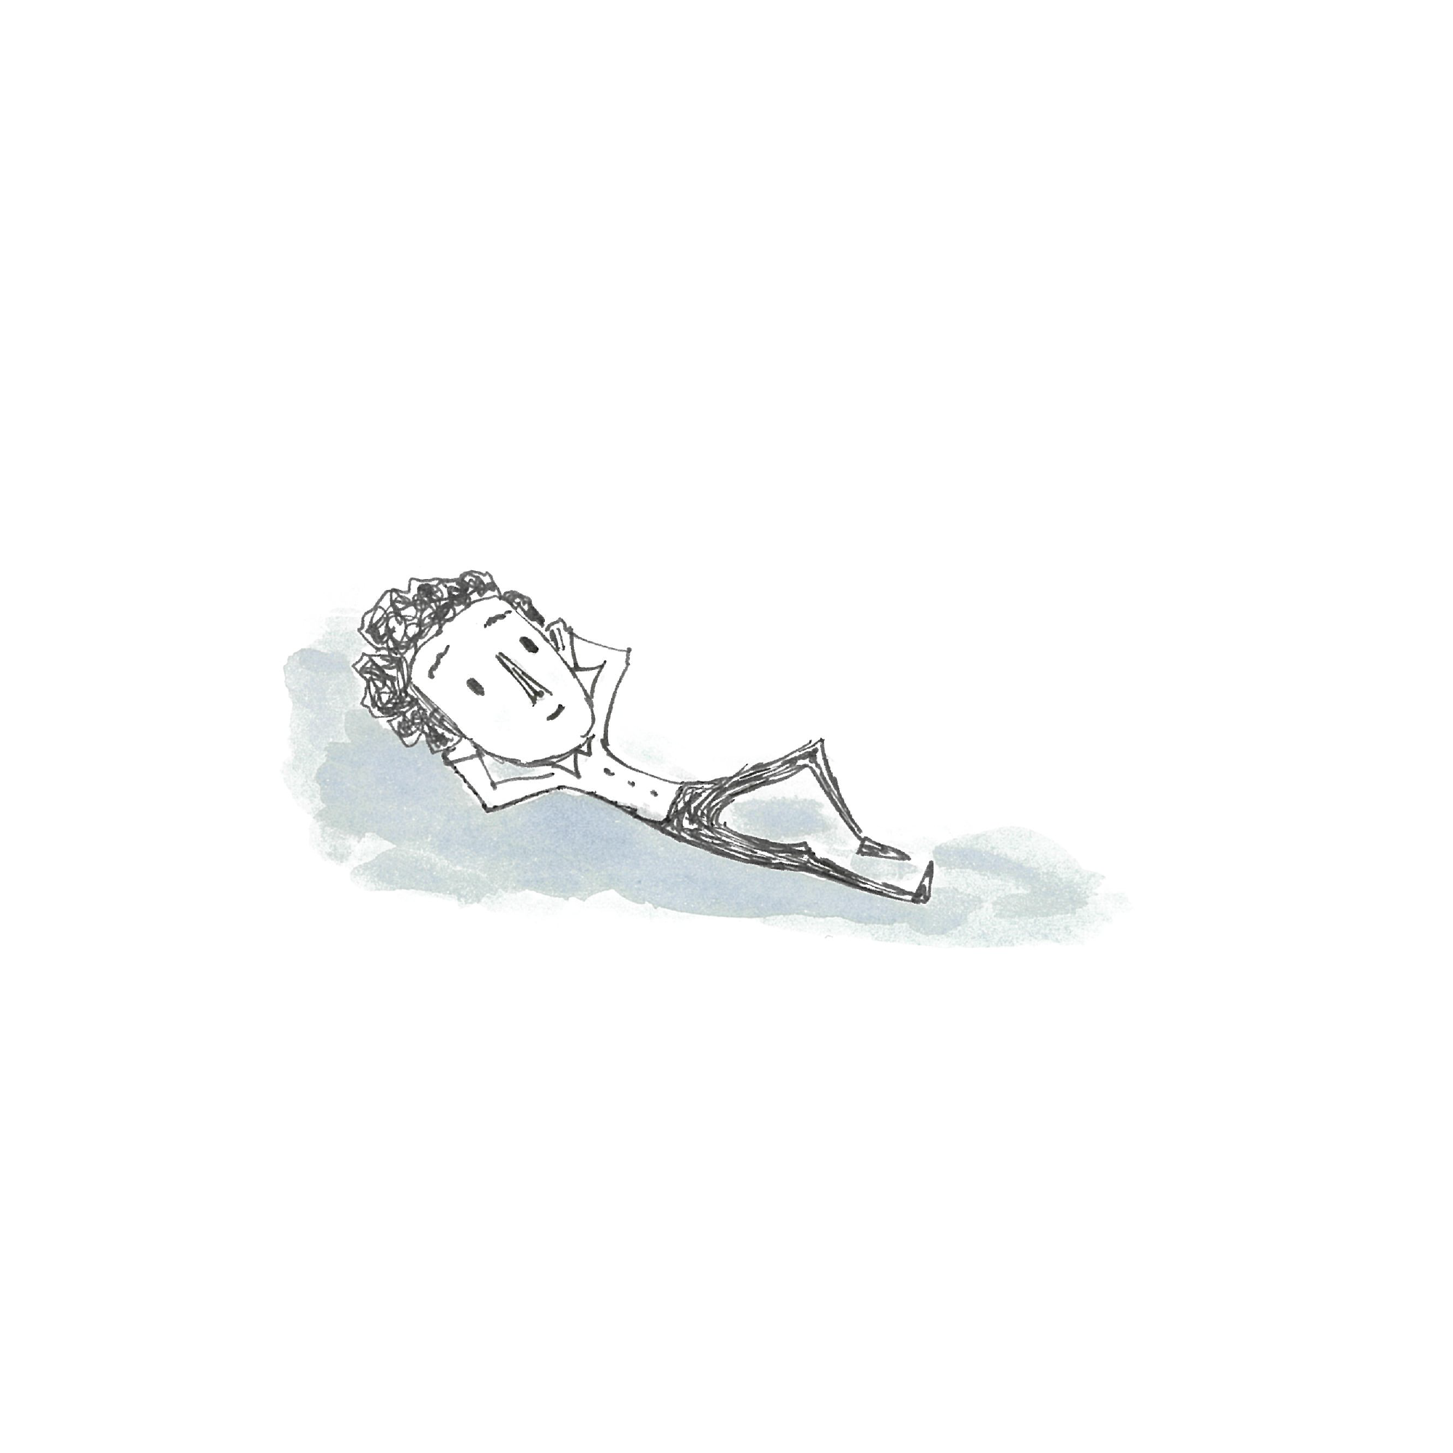
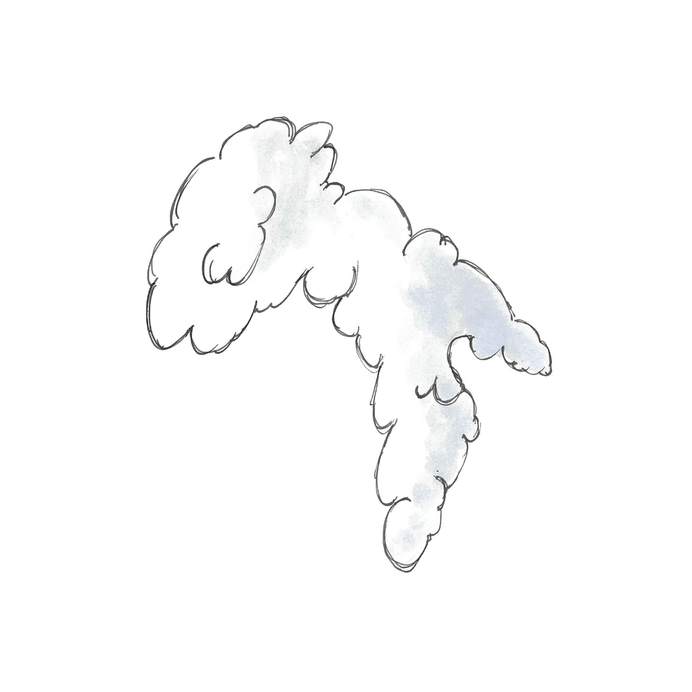

Slide 5
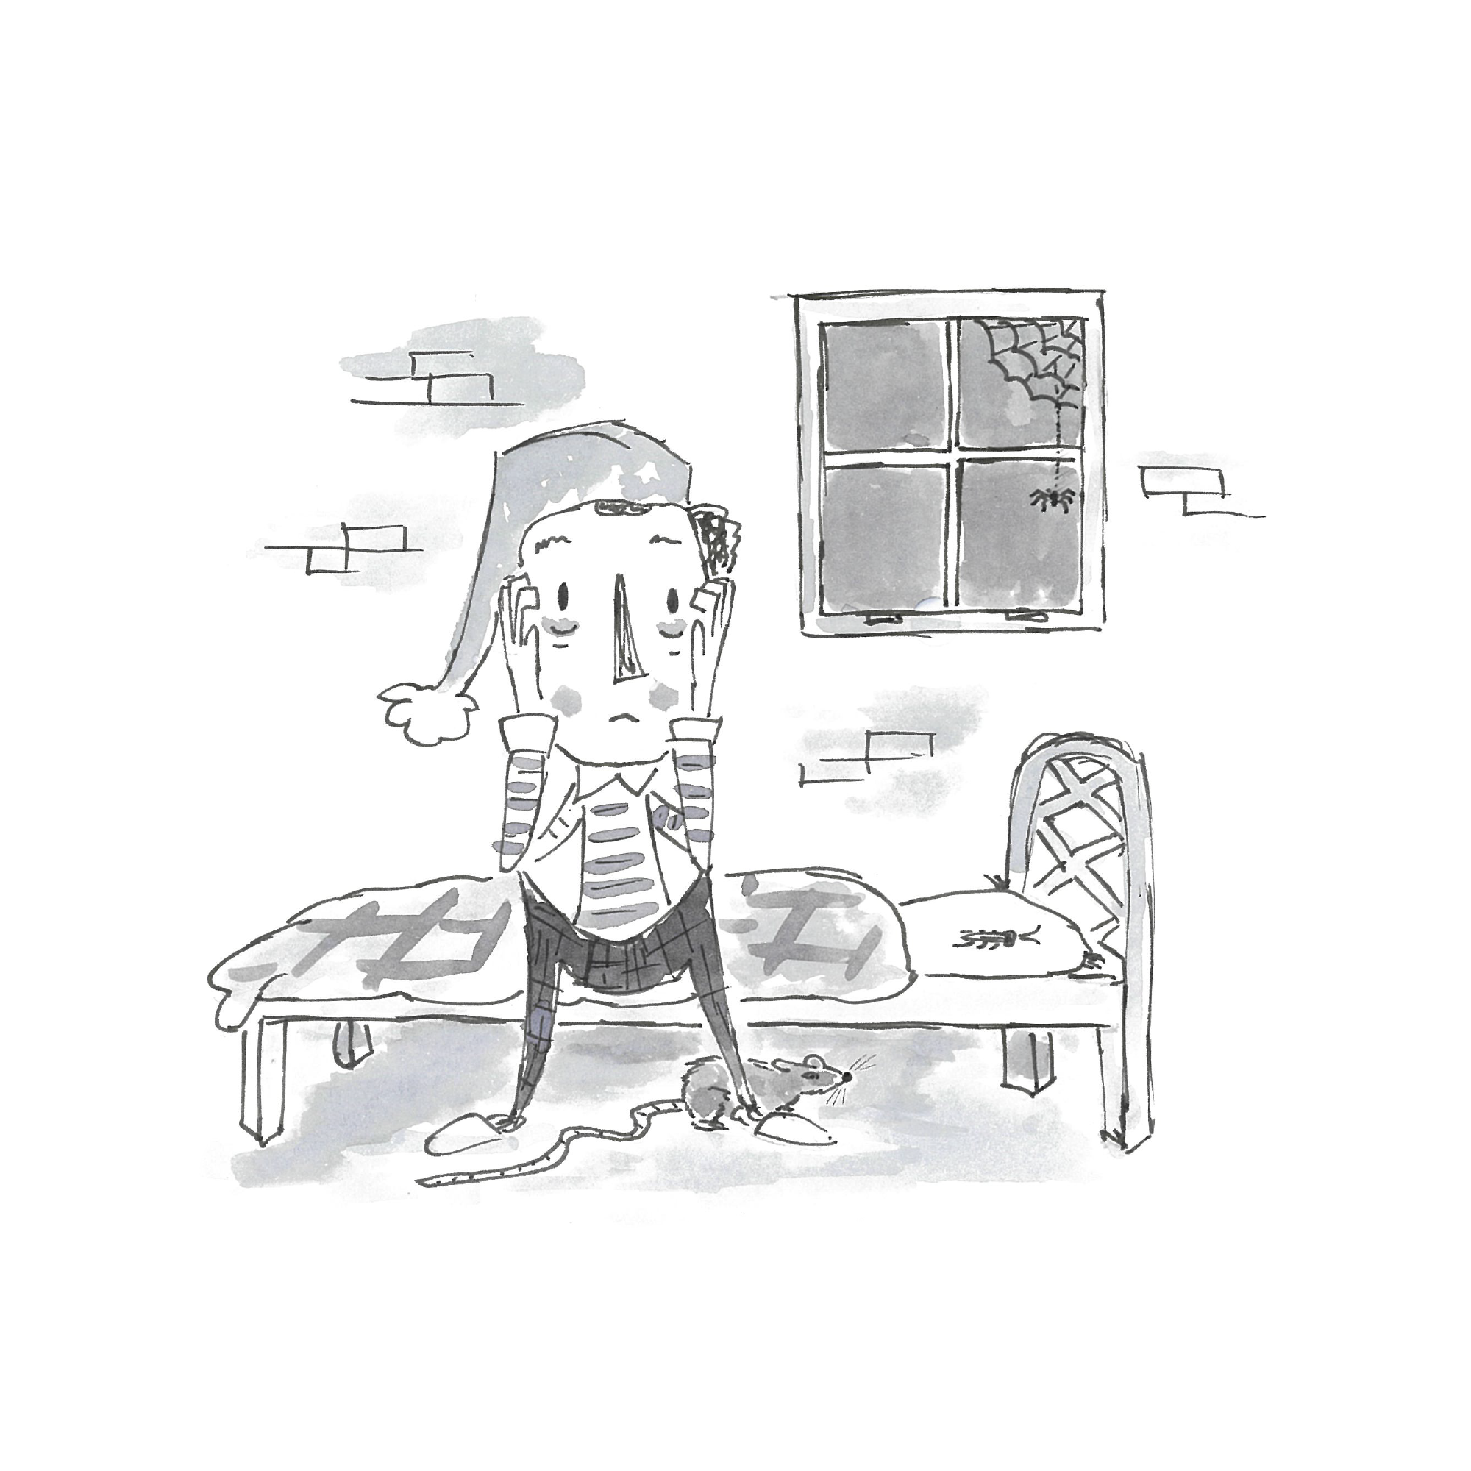

Slide 6
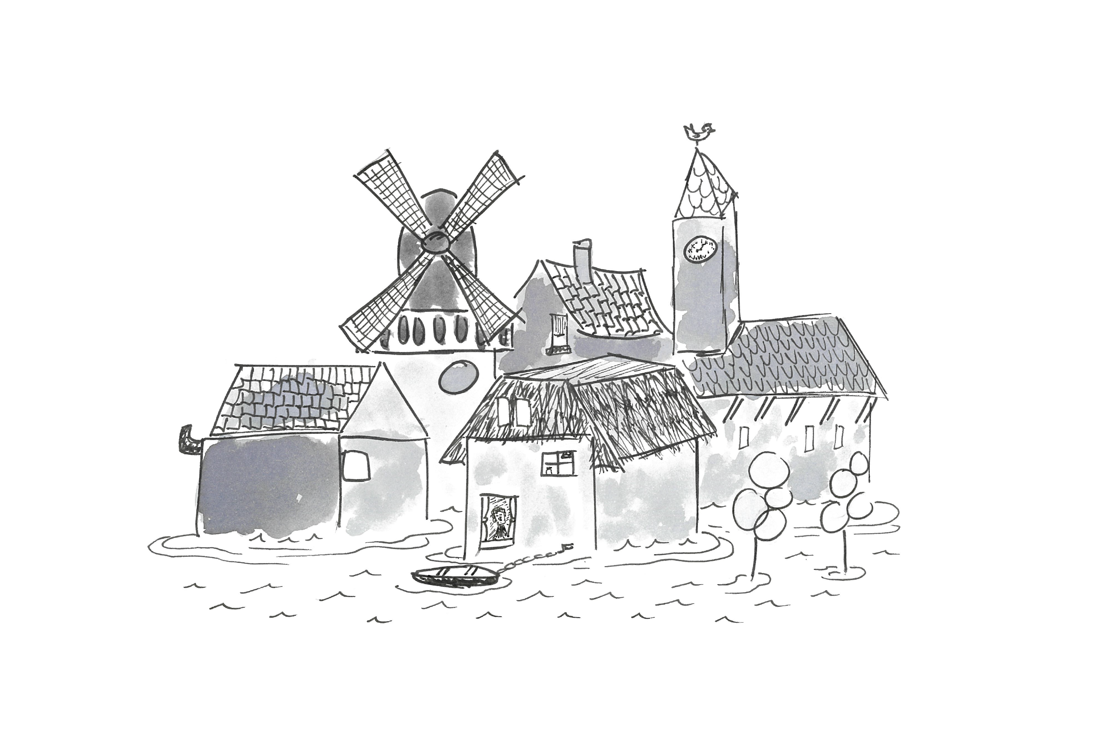

Slide 7
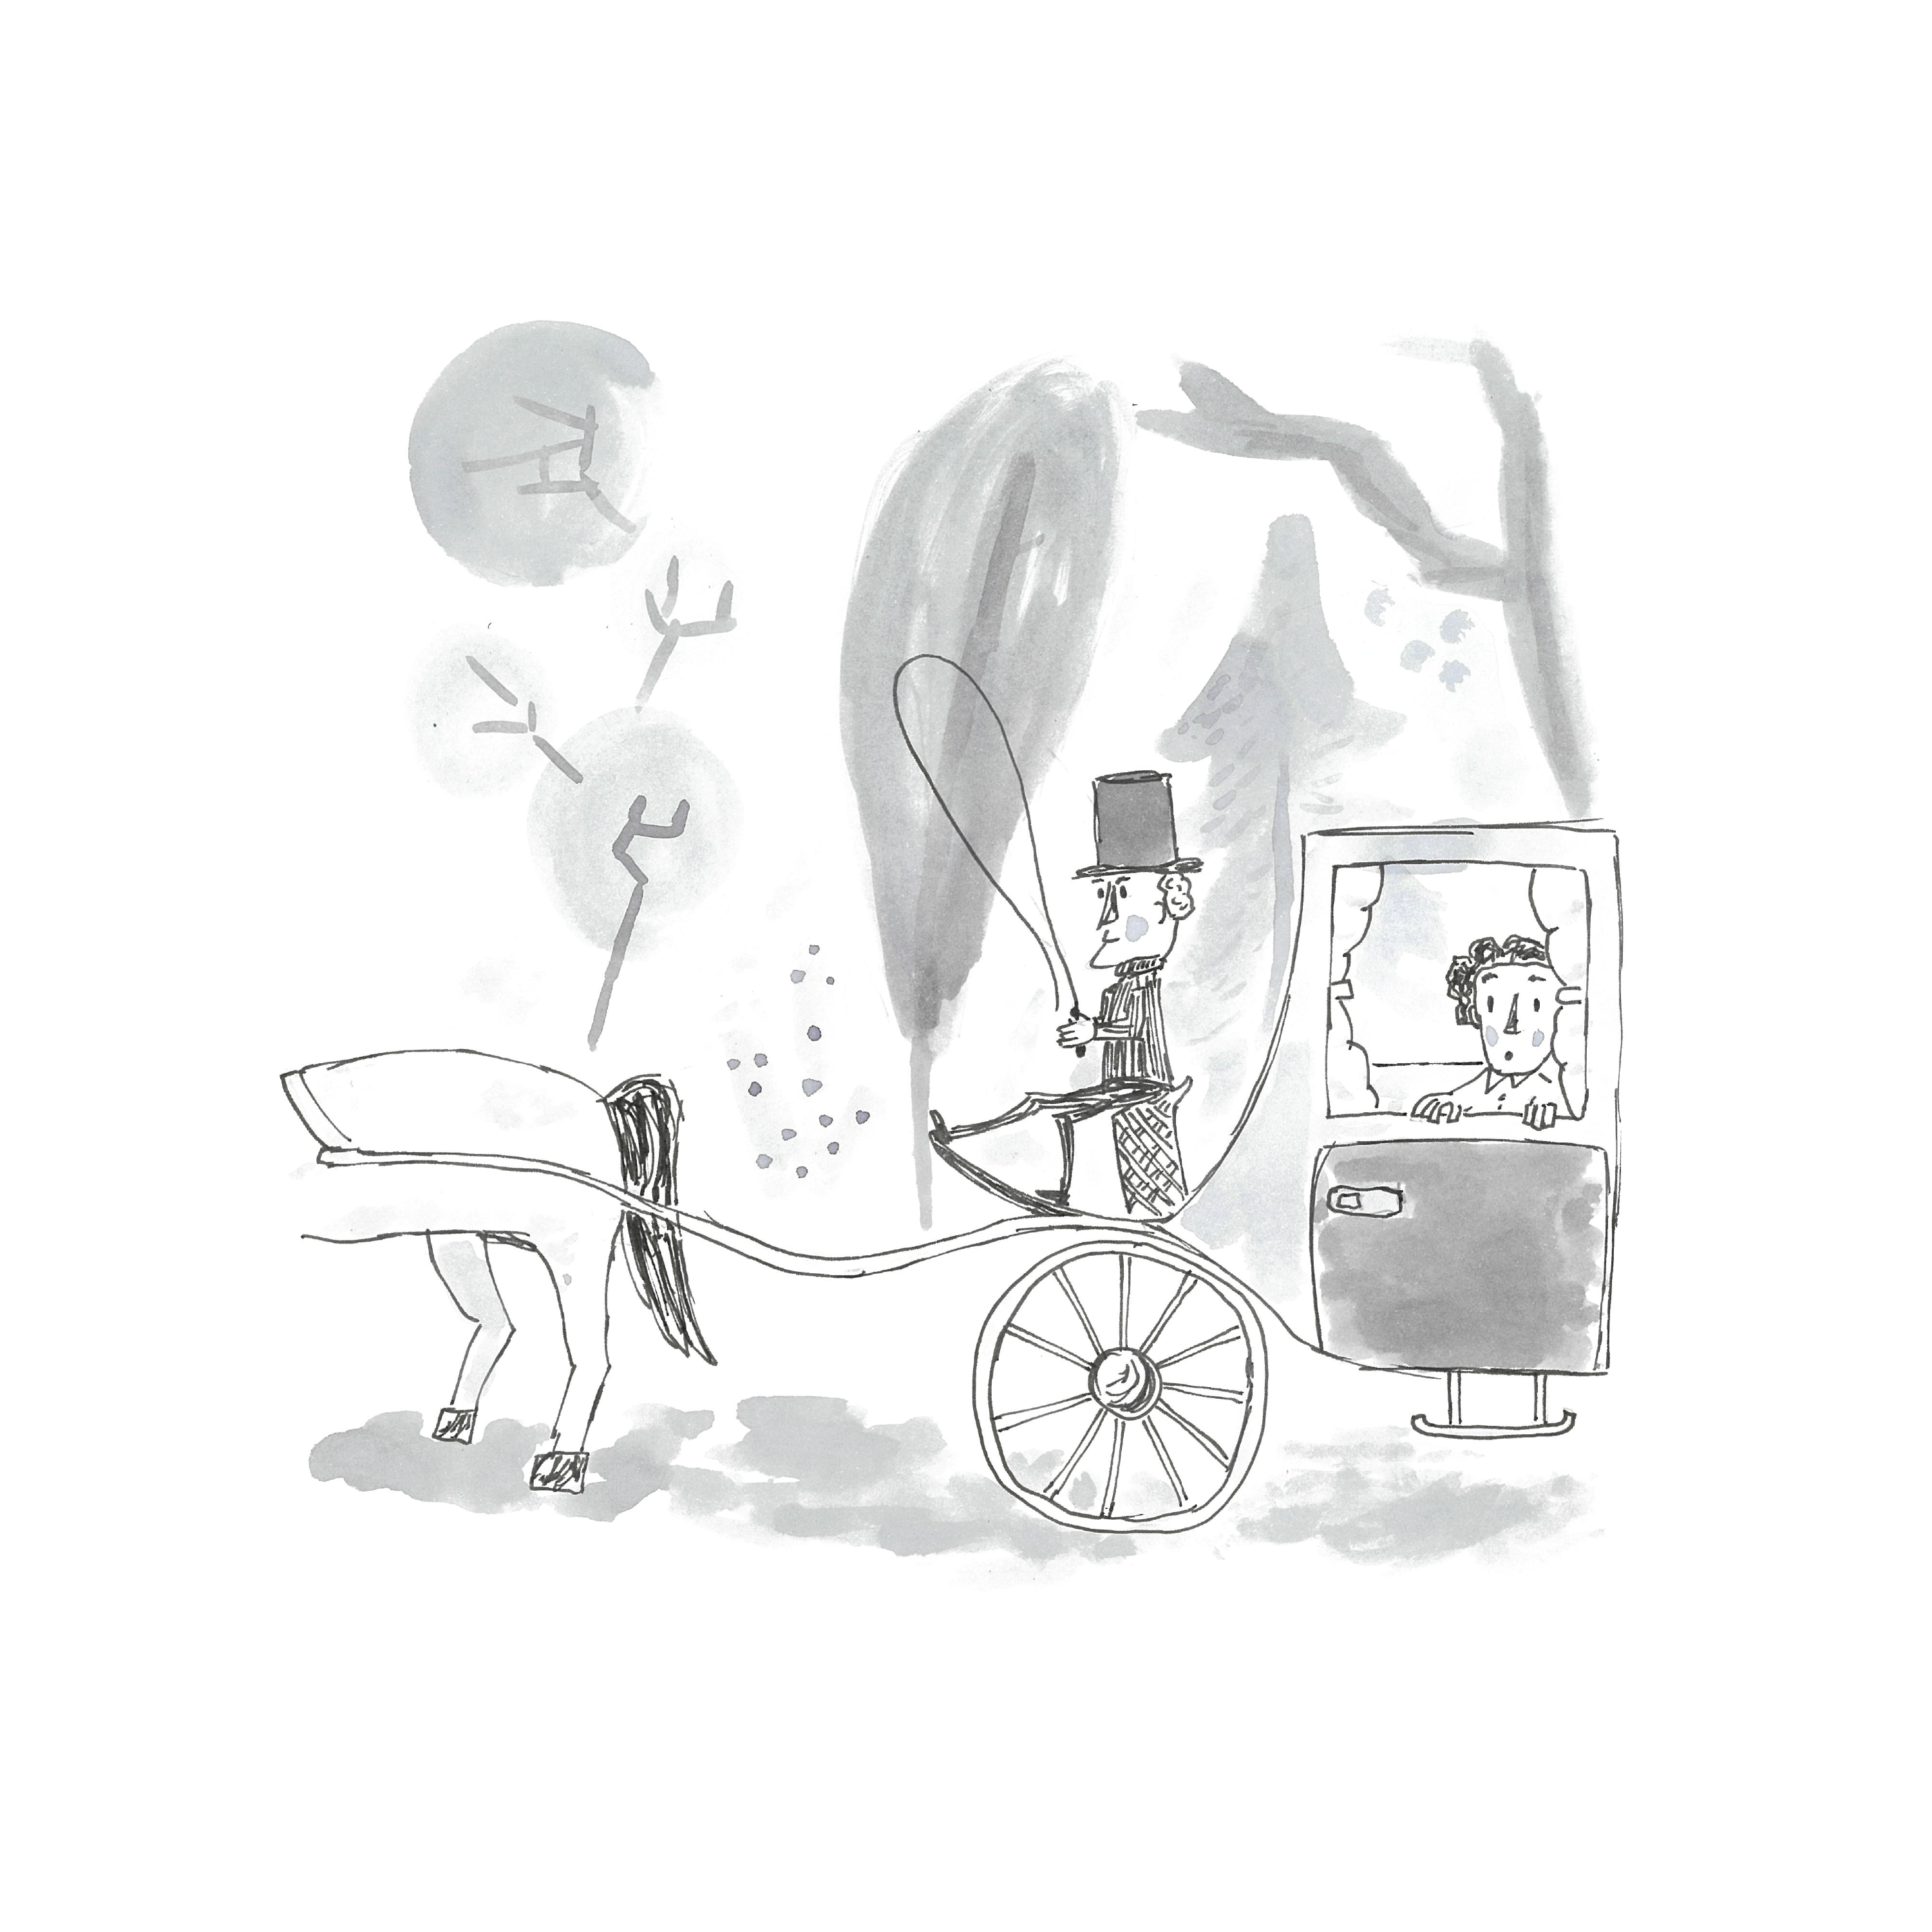

Slide 8
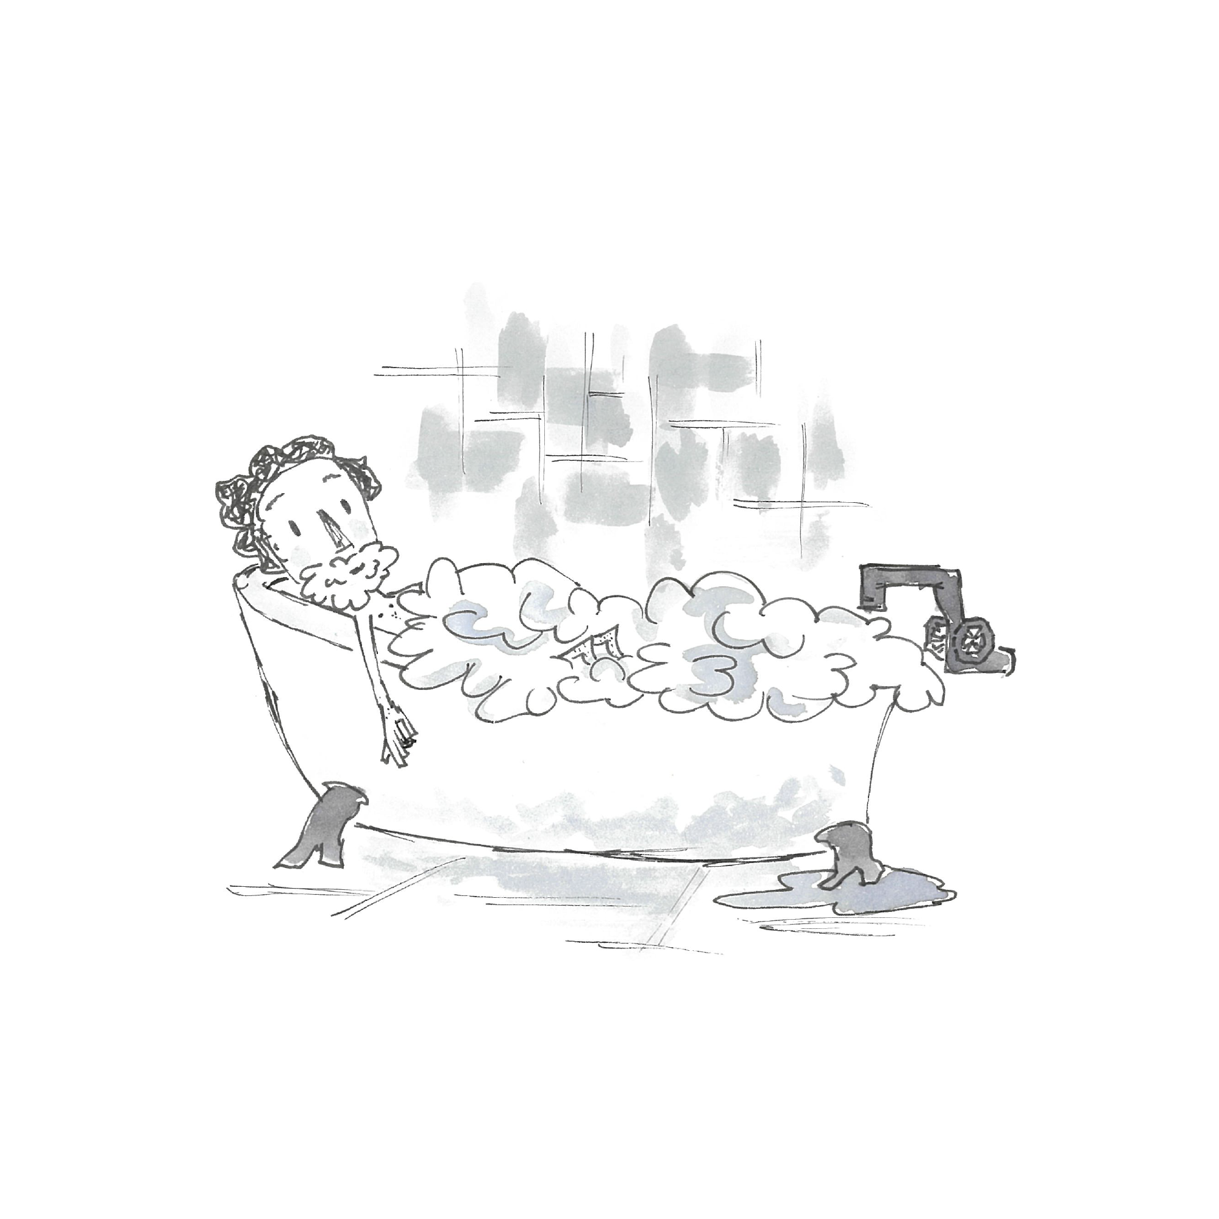

Slide 9
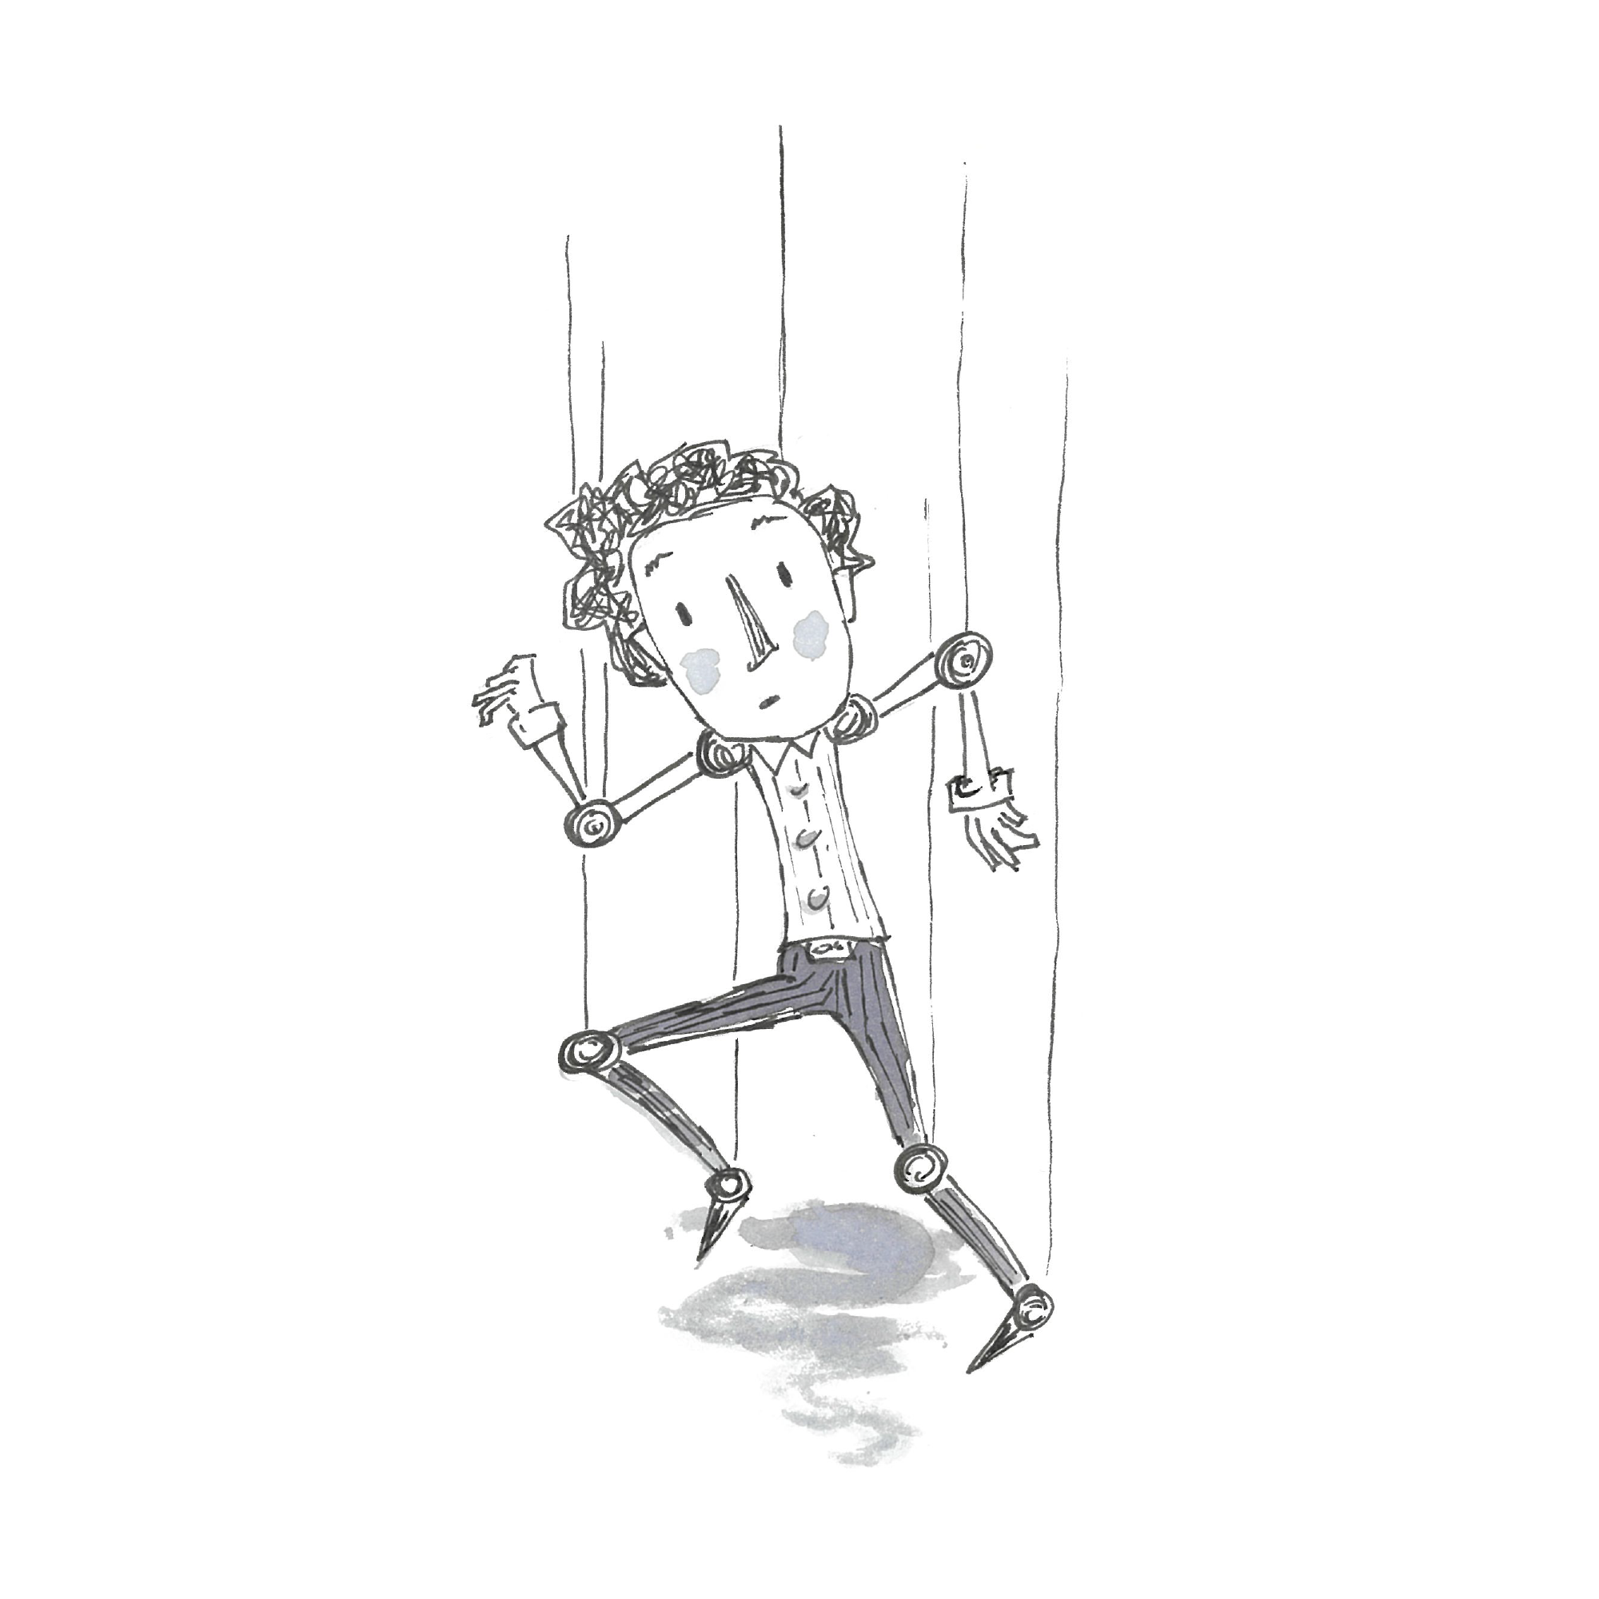

Slide 10
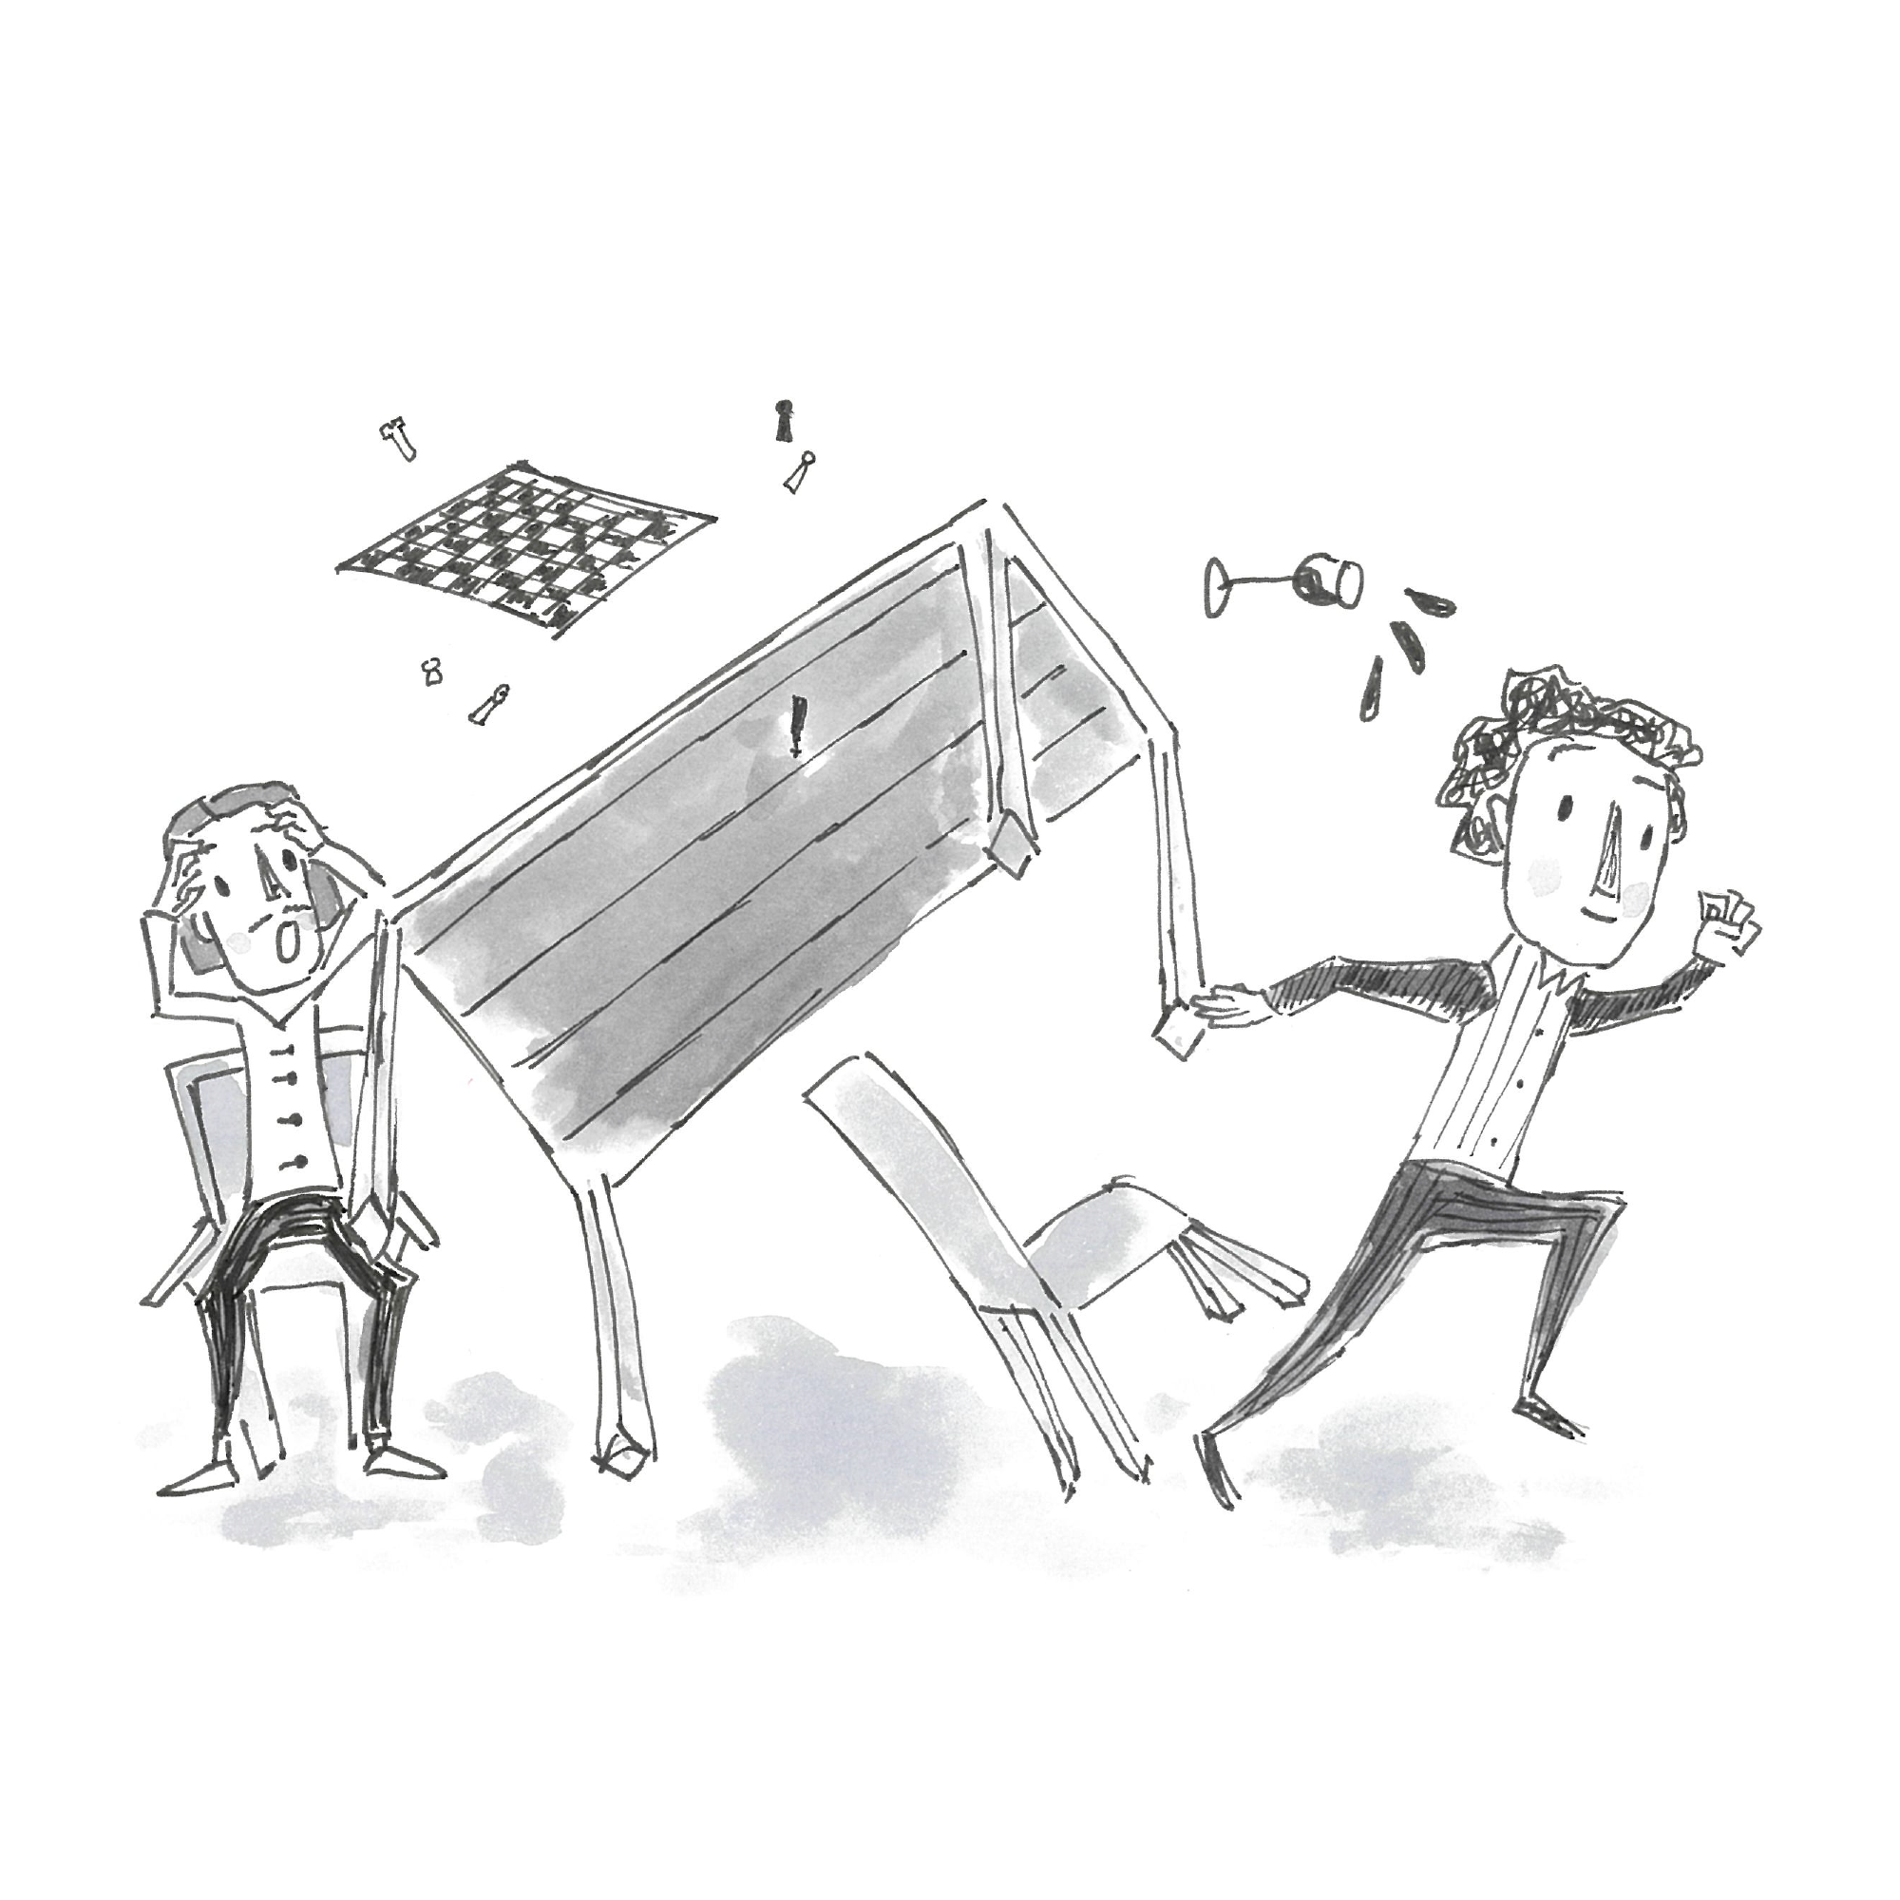

Slide 11
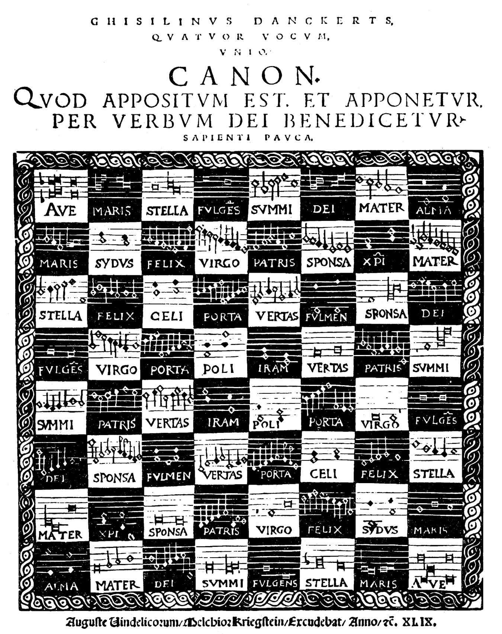

Slide 12
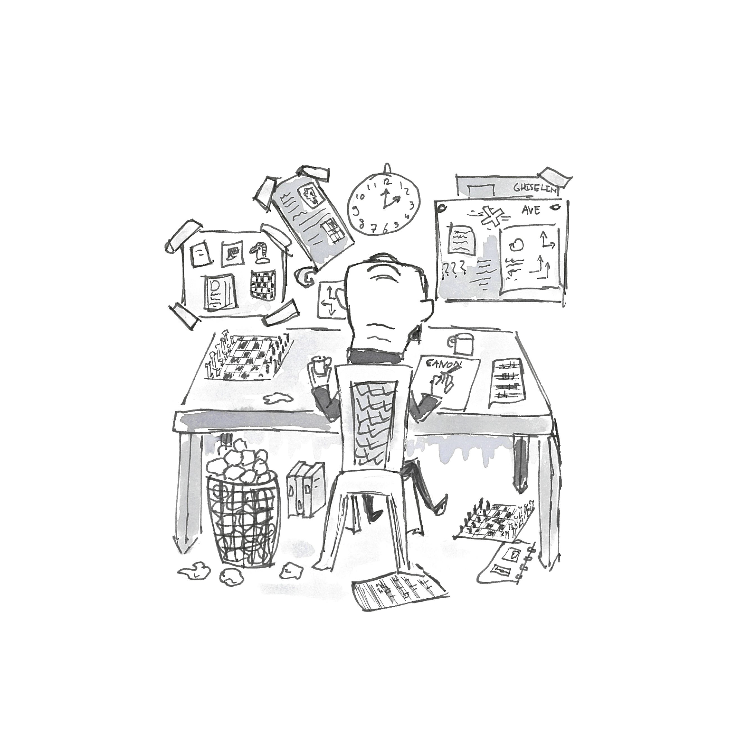

Slide 13
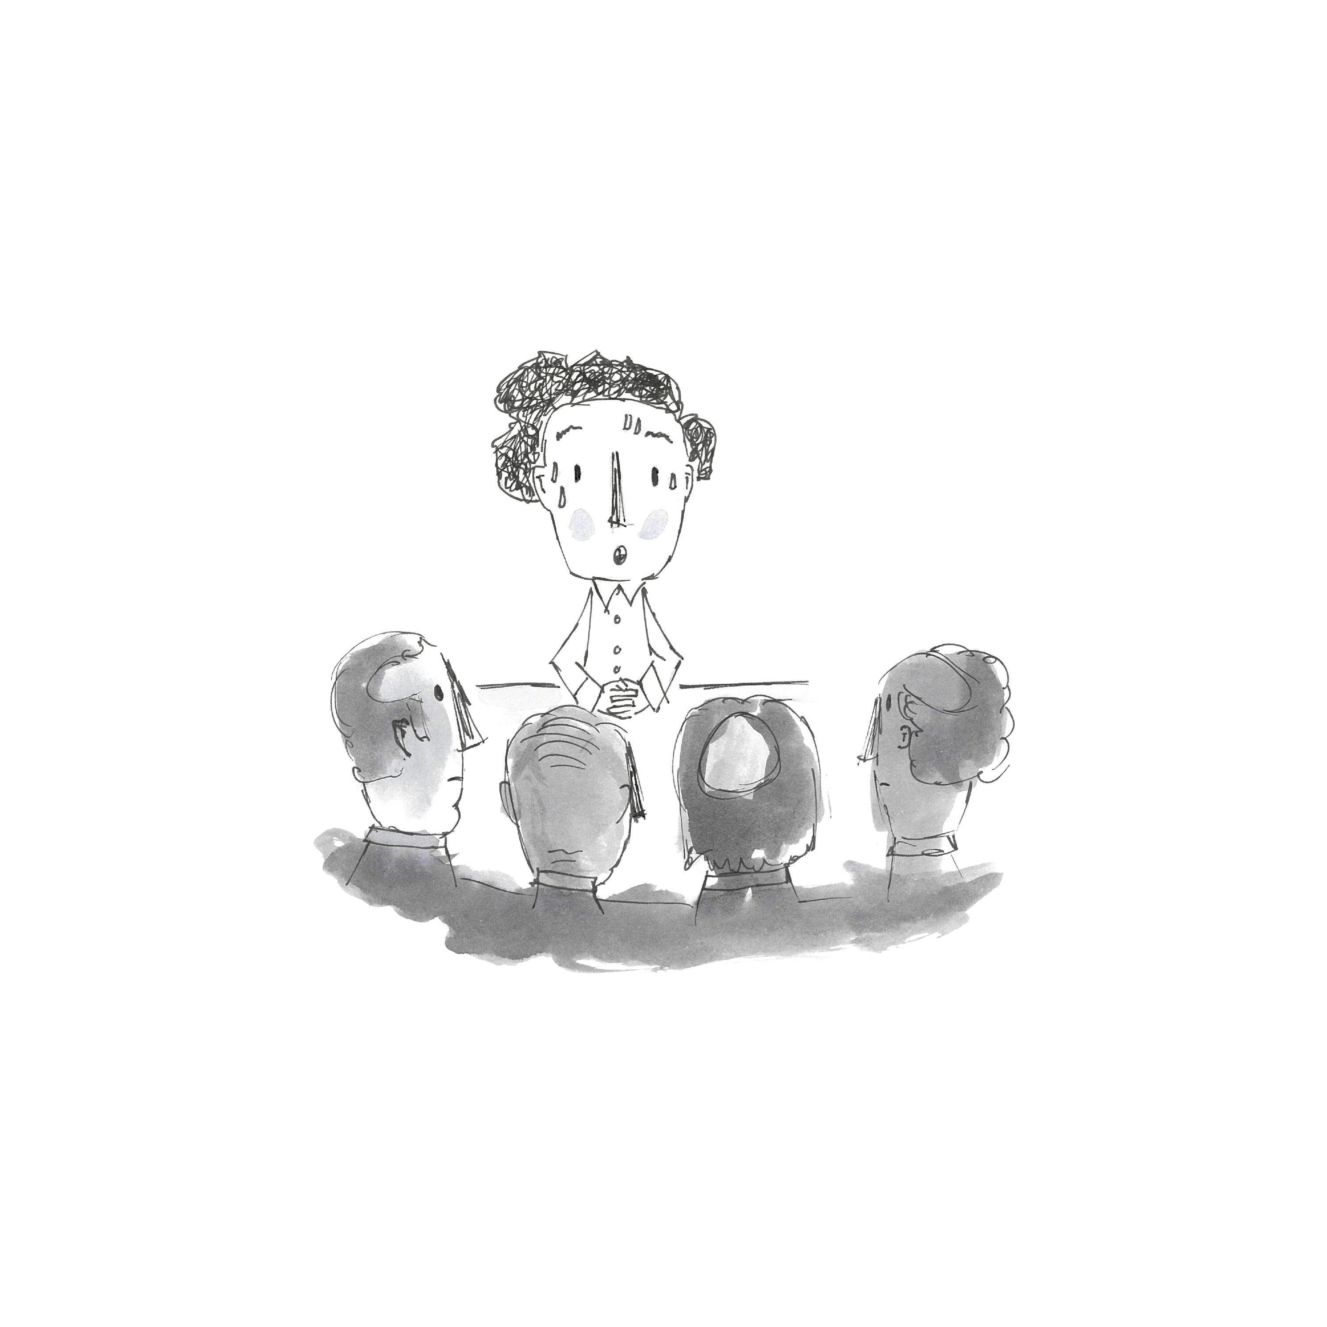

Slide 14
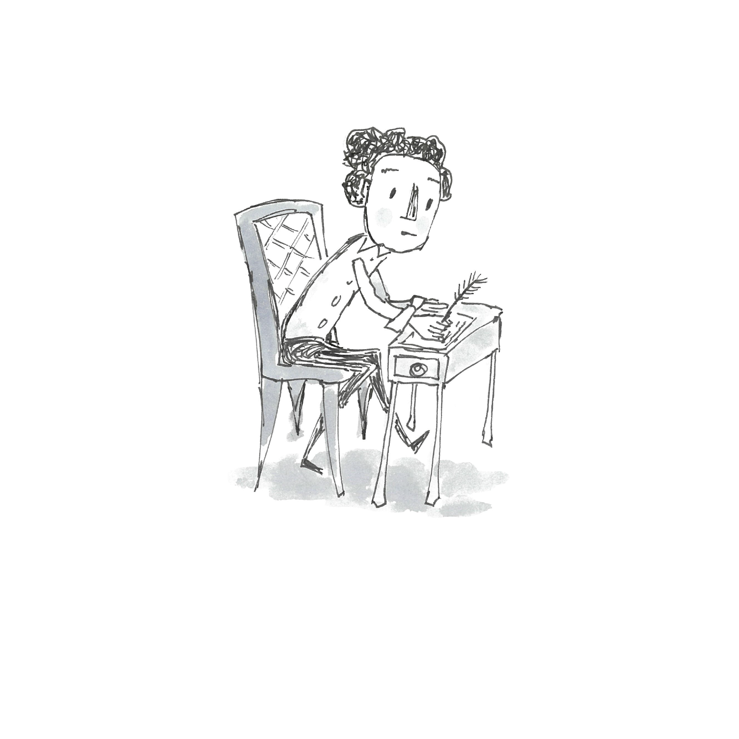

Slide 15
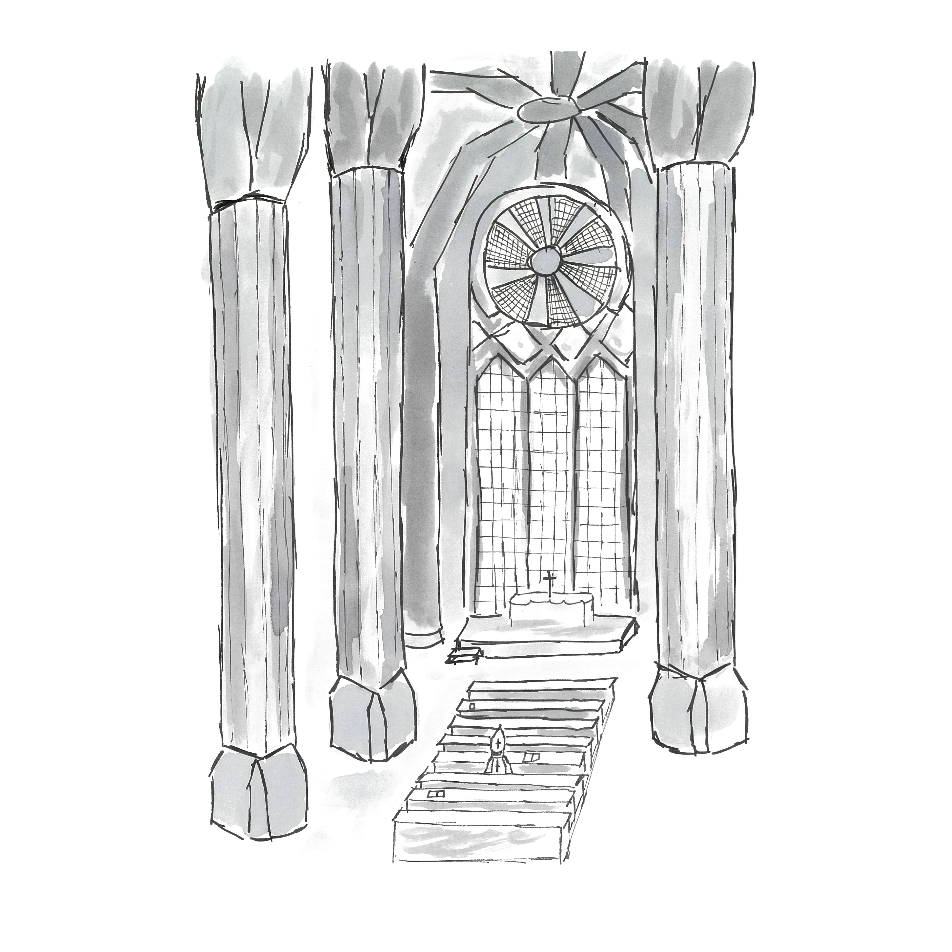

Slide 16
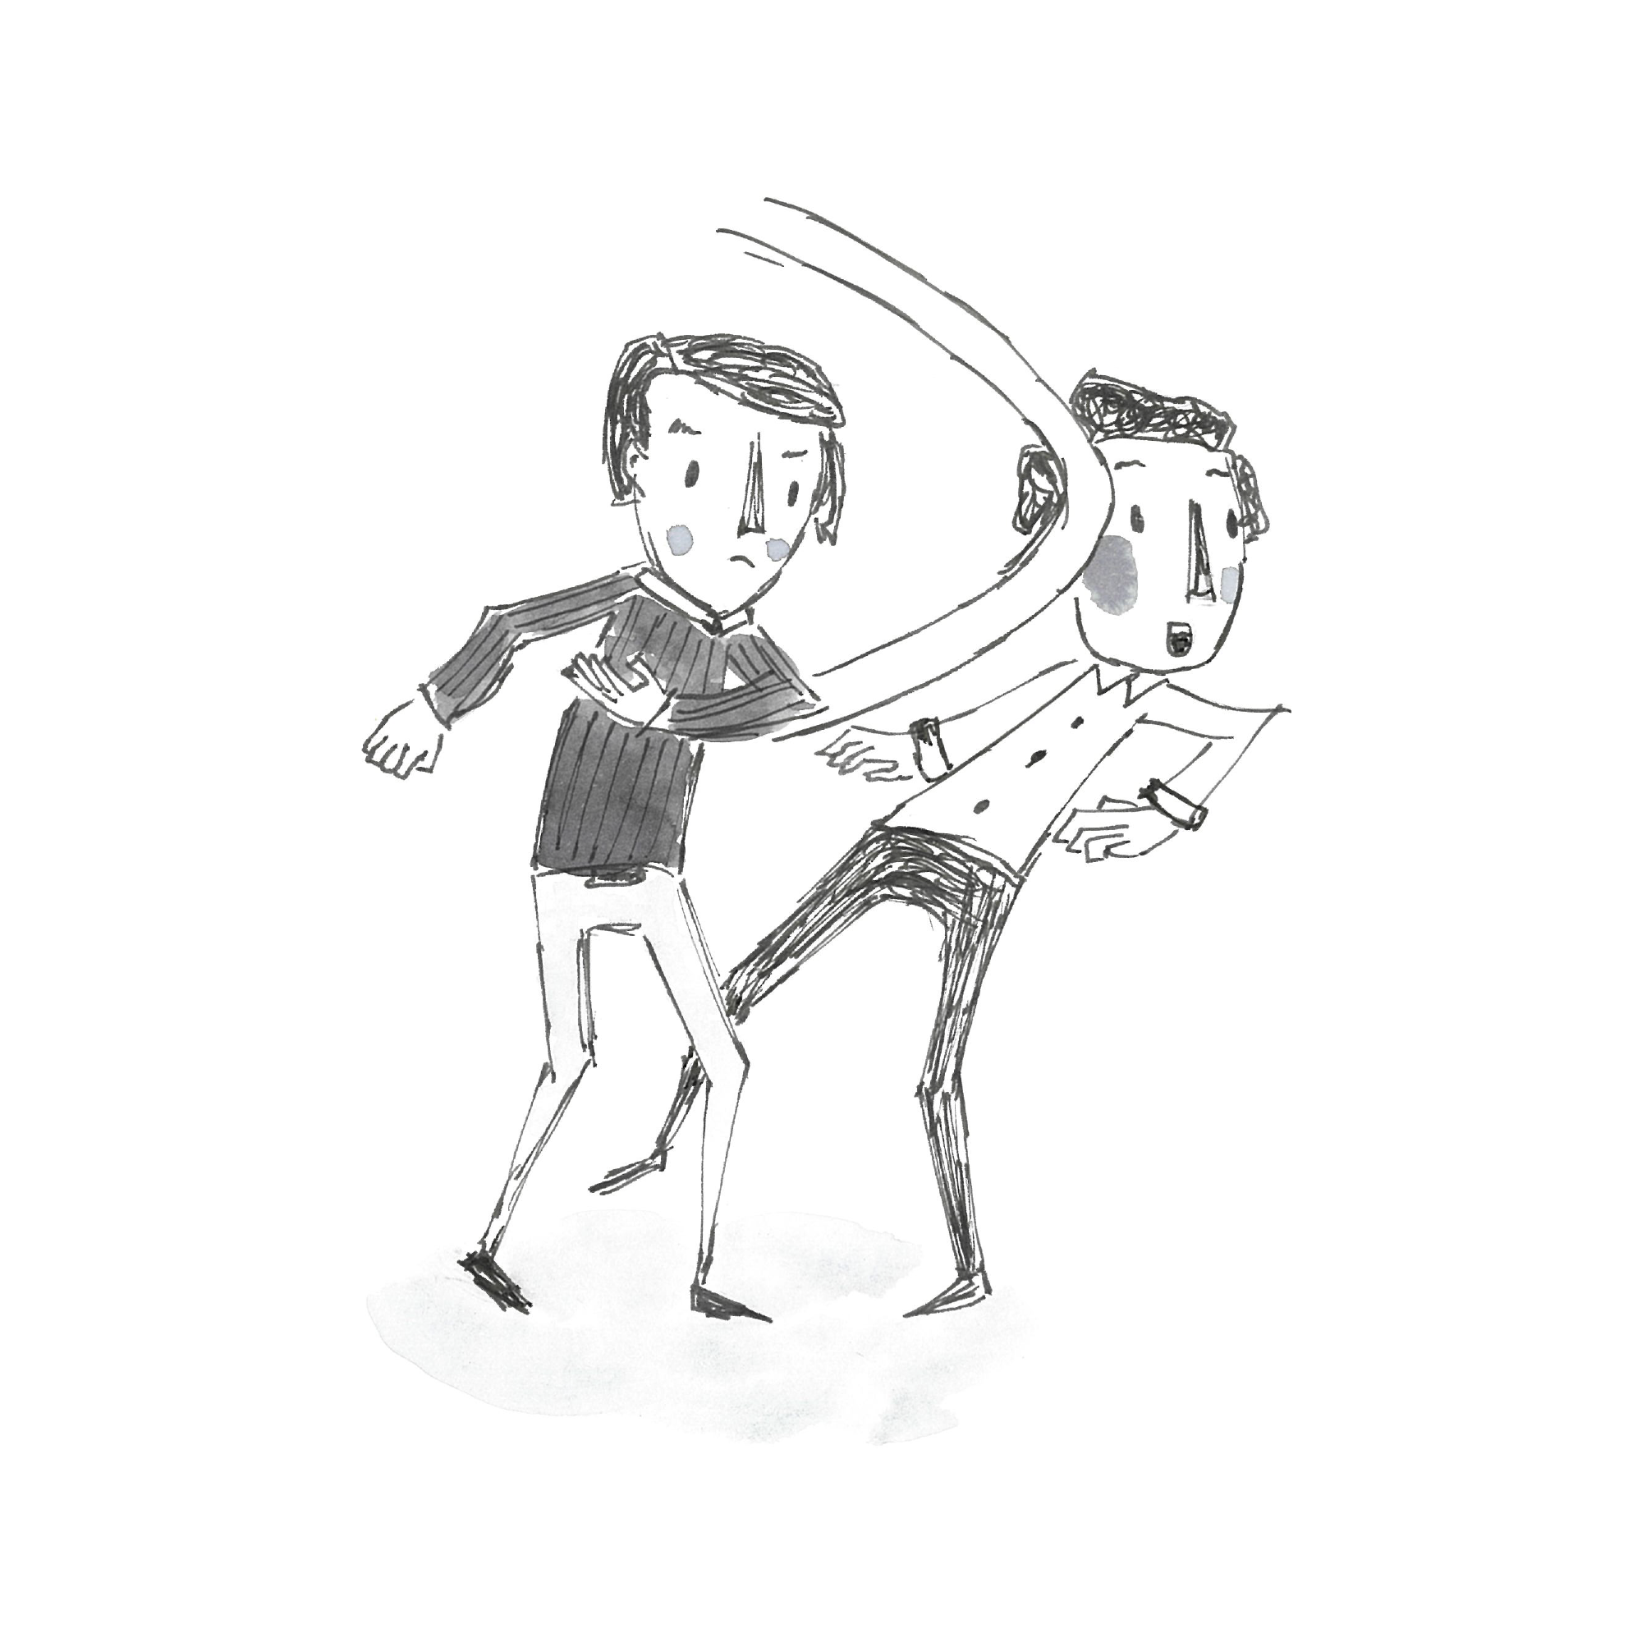

Slide 17
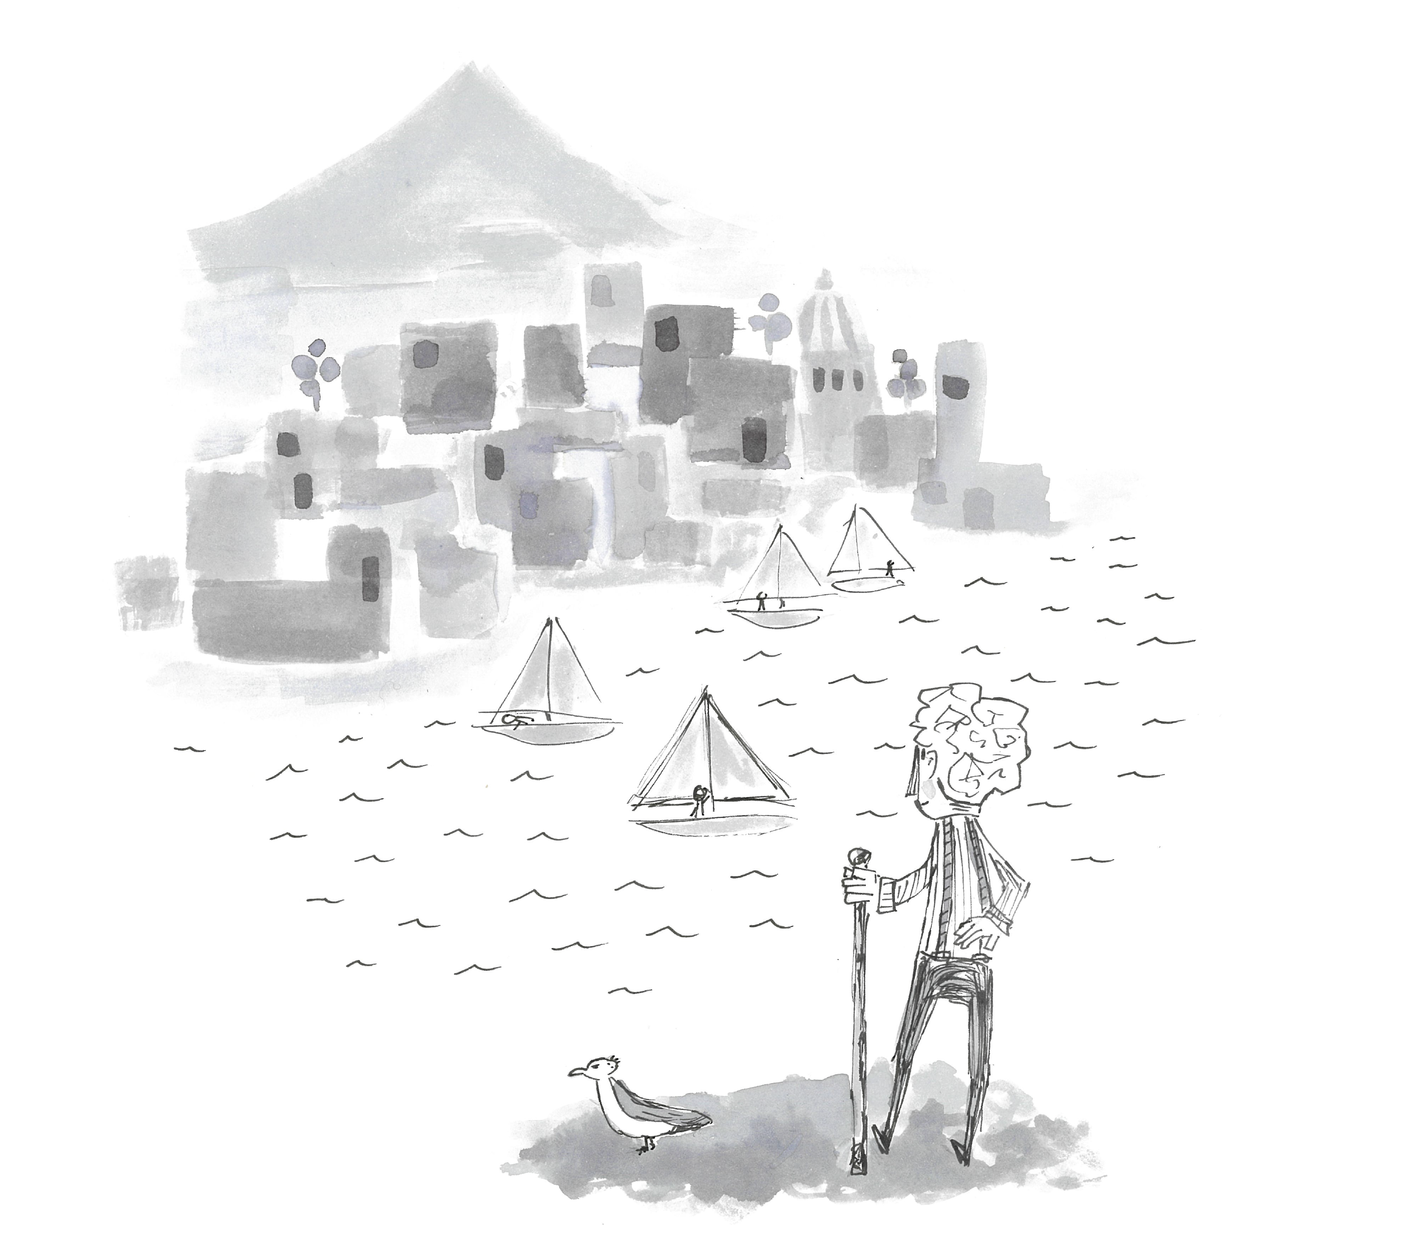

Slide 18
Colofon
Uitgave: Stichting Jardin de la Musique
Redactie: Floortje Veerman, Janet Dingemanse, Nelleke Noort
Vormgeving: Berend Veerman en Christine Janse
Tekst & Illustraties: Berend Veerman
© 2026, Stichting Jardin de la Musique.
Alle rechten voorbehouden.
Met dank aan:
Provincie Zeeland
Gemeente Tholen
Wim de Graaf Foundation
G.H.G. Von Brucken Fock Fonds

